Slide 1

CHÀO MỪNG CÁC EM ĐẾN VỚI MÔN HỌC LỊCH SỬ

Slide 2

Bài 18: CÁC CUỘC ĐẤU TRANH GIÀNH ĐỘC LẬP DÂN TỘC TRƯỚC THẾ KỈ X

Slide 3

NỘI DUNG BÀI HỌC
KHỞI NGHĨA HAI BÀ TRƯNG (NĂM 40-43)
II. KHỞI NGHĨA BÀ TRIỆU (NĂM 248)
III. KHỞI NGHĨA LÝ BÍ VÀ NHÀ NƯỚC VẠN XUÂN
(NĂM 542-602)
IV. KHỞI NGHĨA MAI THÚC LOAN (NĂM 713-722)
V. KHỞI NGHĨA PHÙNG HƯNG

Slide 4

MỤC TIÊU BÀI HỌC
Sau bài học này, học sinh:
1. Giải thích được nguyên nhân cuộc khởi nghĩa
  2. Trình bày được những diễn biến chính của các cuộc khởi nghĩa
3. Nêu được ý nghĩa và kết quả của các cuộc khởi nghĩa tiêu biểu
4. Lập được sơ đồ, biểu đồ về các cuộc khởi nghĩa tiêu biểu

Slide 5


I. KHỞI NGHĨA HAI BÀ TRƯNG (NĂM 40 – 43)
a. Nguyên nhân khởi nghĩa
Em hãy cho biết nguyên nhân cuộc khởi nghĩa Hai Bà Trưng qua những câu thơ trích trong Thiên Nam ngữ lục, thế kỉ XVIII
“ Một xin rửa sạch nước thù
Hai xin đem lại nghiệp xưa họ Hùng.
Ba kẻ oan ức lòng chồng
Bốn xin vẹn vẹn sở công lênh này. ”

Slide 6


I. KHỞI NGHĨA HAI BÀ TRƯNG (NĂM 40 – 43)
a. Nguyên nhân khởi nghĩa
- Do bất bình với chính sách cai trị hà khắc của chính quyền đô hộ phương Bắc

Slide 7

I. KHỞI NGHĨA HAI BÀ TRƯNG (NĂM 40 – 43)
a. Nguyên nhân khởi nghĩa
b. Diễn biến

Slide 8
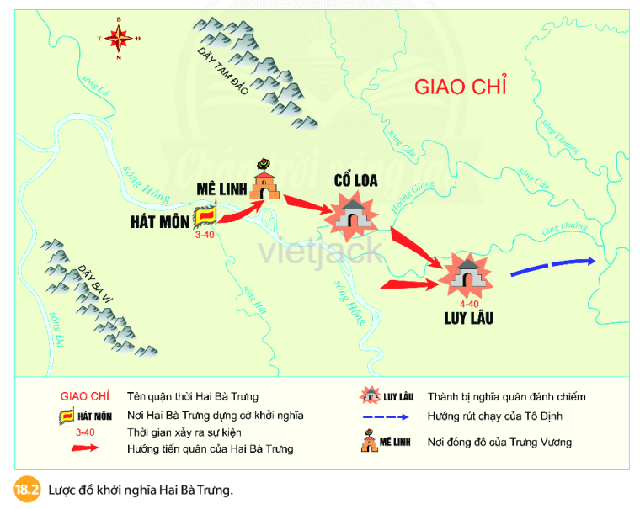

Slide 9

Dựa vào thông tin mục I trang 89-90 SGK và lược đồ 18.2 em hãy trình bày diễn biến cuộc khởi nghĩa Hai Bà Trưng

Slide 10


I. KHỞI NGHĨA HAI BÀ TRƯNG (NĂM 40 – 43)
a. Nguyên nhân khởi nghĩa
b. Diễn biến
      Mùa xuân năm 40 Hai Bà Trưng phất cờ khởi nghãi ở Hát Môn ( Hà Nội )
      Được nhân dân khắp nơi hưởng ứng, từ Hát Môn, nghĩa quân đánh chiếm Mê Linh, Cổ Loa ( Hà Nội ) và Luy Lâu ( Bắc Ninh ). Thái thú Tô Định chạy trốn về quận Nam Hải ( Quảng Đông )
      Khởi nghĩa thắng lợi, Trưng Trắc lên ngôi vua, đóng đô ở Mê Linh

Slide 11
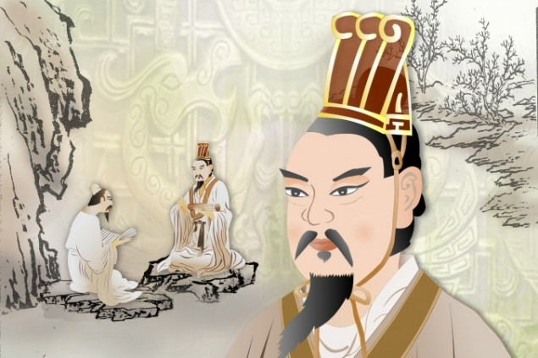
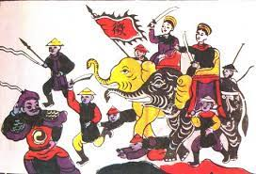
Tô Định Hai Bà Trưng

Slide 12
I. KHỞI NGHĨA HAI BÀ TRƯNG (NĂM 40 – 43)
a. Nguyên nhân khởi nghĩa
b. Diễn biến
c. Kết quả và ý nghĩa

Slide 13


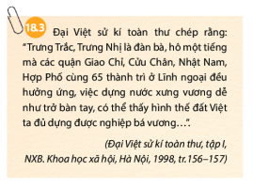

THẢO LUẬN NHÓM ( thời gian 5 phút )
Dựa vào thông tin mục I trang 90 – 91, tư liệu 18.3 và hiểu biết của bản thân. Em hãy cho biết kết quả và ý nghĩa cuộc khởi nghĩa Hai Bà Trưng ?

Slide 14


I. KHỞI NGHĨA HAI BÀ TRƯNG (NĂM 40 – 43)
a. Nguyên nhân khởi nghĩa
b. Diễn biến
c. Kết quả và ý nghĩa
Kết quả : Mùa hè năm 42, nhà Hán đem quân ra đàn áp. Năm 43, cuộc khởi nghĩa của Hai Bà Trưng thất bại nhân dân thưng tiết, lập đền thờ hai bà ở khắp nơi
Ý nghĩa :
+ Chứng tỏ tinh thần đấu tranh mạnh mẽ, bất khuất của người Việt
+ Tạo nền tảng đấu tranh mạnh mẽ và cổ và cho các phong trào giành độc lập, tự chủ sau này

Slide 15
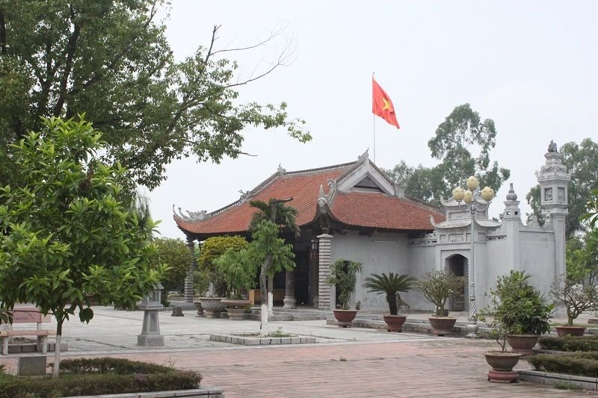
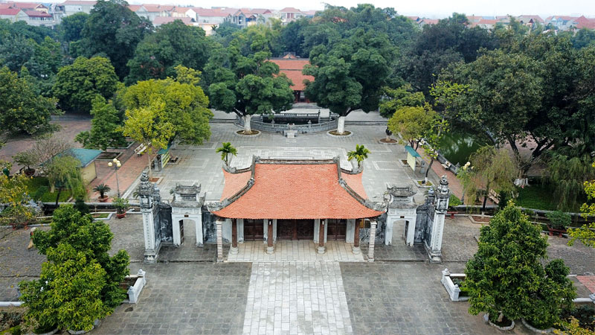
Đền thờ Hai Bà Trưng tại Hát Môn ( Phúc Thọ )
Đền thờ Hai Bà Trưng
( Mê Linh )

Slide 16

CẢM ƠN CÁC EM ĐÃ LẮNG NGHE

